Slide 1
DEPARTAMENTO DE ELÉCTRICA, ELECTRÓNICA Y TELECOMUNICACIONES
CARRERA DE INGENIERÍA EN ELECTRÓNICA Y TELECOMUNICACIONES
TRABAJO DE TITULACIÓN PREVIO A LA OBTENCIÓN DEL TÍTULO DE INGENIERO
EN ELECTRÓNICA Y TELECOMUNICACIONES
“Análisis de calidad de servicio y cobertura de sistemas de cuarta generación de telefonía celular en los interiores de edificaciones de la Universidad de las Fuerzas Armadas-ESPE campus Sangolquí.”
Autores:
Dennis Marcelo Fraga Caiza
Cesar Joel Gallo Sánchez
Director del Proyecto: Ing. Carlos Daniel Altamirano, PhD.

Slide 2
AGENDA
2. Objetivos
6. Conclusiones y recomendaciones
5. Pruebas y Resultados
3. Marco Teórico
4. Implementación y Metodología
1. Introducción

Slide 3

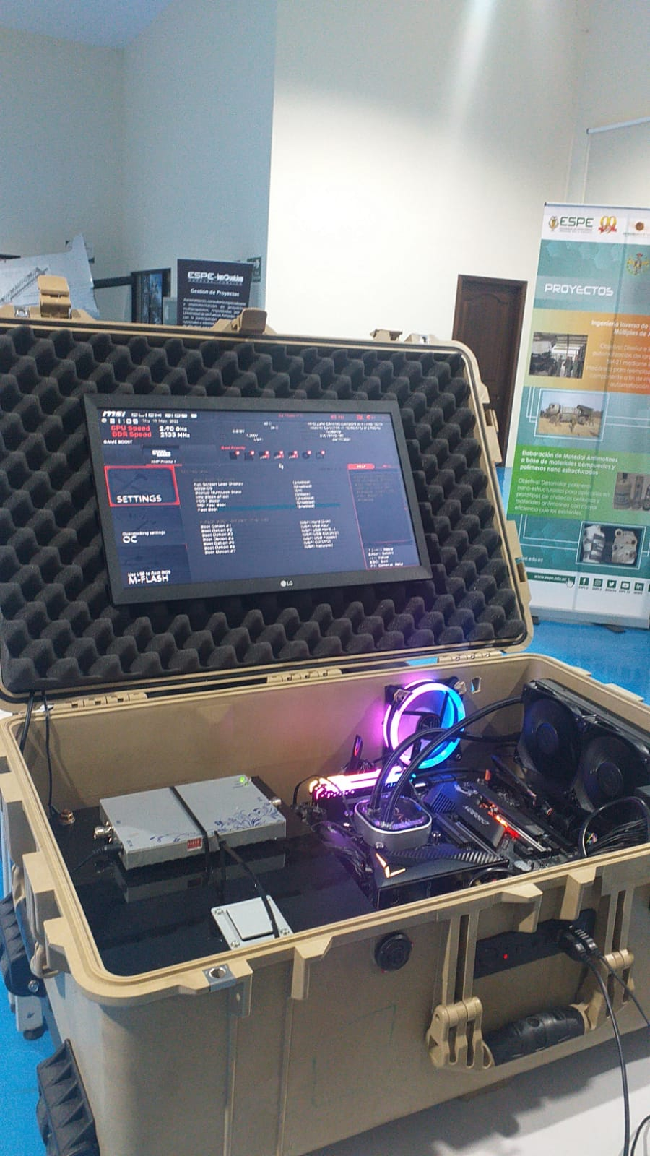
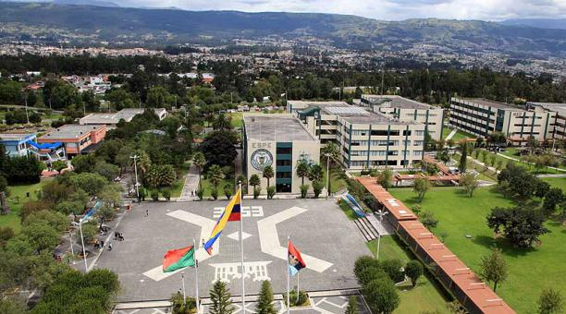
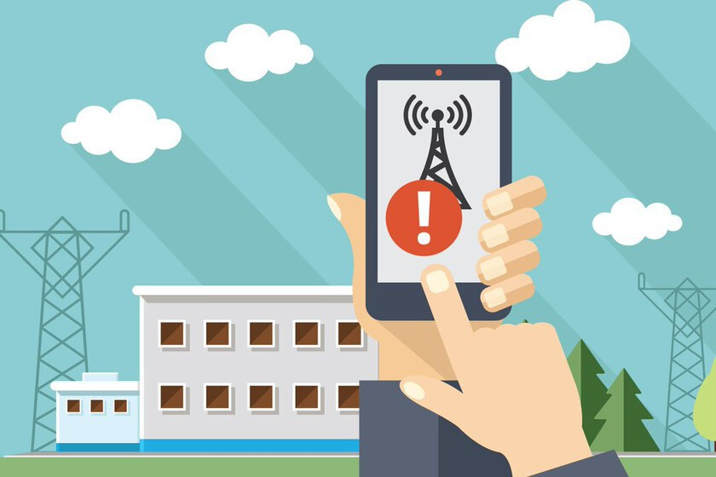



INTRODUCCIÓN

Slide 4
OBJETIVOS
Objetivo General
Analizar la calidad de servicio y cobertura de sistemas de cuarta generación de telefonía celular en los interiores de edificaciones de la Universidad de las Fuerzas Armadas-ESPE campus Sangolquí.
Objetivos Específicos
• Identificar los parámetros de calidad de servicio y cobertura de las redes móviles 4G basados en la guía GSMA “4G/5G Network Experience Evaluation Guideline” y en la normativa de la ARCOTEL “Parámetros de calidad de servicio móvil avanzado”.
• Evaluar los parámetros de calidad de servicio y cobertura usando la operadora móvil de la ESPE basada en SDR.
• Evaluar los parámetros de calidad de servicio y cobertura de las operadoras móviles 4G comerciales en zonas interiores de edificaciones del campus Universitario.
• Verificar las mediciones obtenidas entre la operadora institucional y operadoras comerciales para realizar una comparación justa con métricas equiparables.
• Elaborar dos guías de laboratorio educativas de la estación radio base institucional que permitan sistematizar didácticamente su uso para fortalecer la enseñanza/aprendizaje.
• Elaborar un plan de mejora basado en la normativa vigente que permita solventar los problemas de calidad de servicio y cobertura encontrados al realizar las pruebas.

Slide 5
Redes de telefonía móvil
Radio Definido por Software (RDS)
Industria y regulación de los servicios móviles
ARCOTEL
GSMA
Parámetros de Calidad QoS Servicio móvil Avanzado
4G5G Network Experience Evaluation Guideline GSMA
Hardware
Software
Cuarta Generación
SRSLTE
USRP
MARCO TEÓRICO

Slide 6
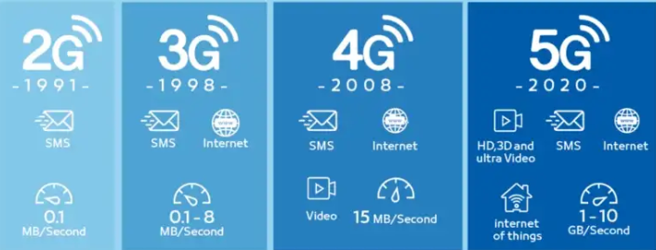
MARCO TEÓRICO
Evolved UMTS Terrestrial Radio Access Network (E-UTRAN).
Evolved Packet Core (EPC)
User Equipment (UE)
Cuarta Generación

Slide 7
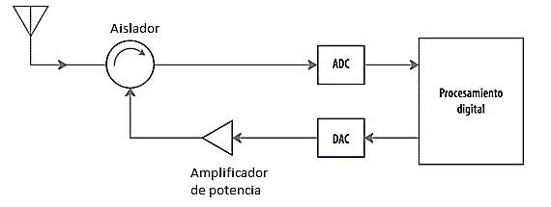
Tareas que tradicionalmente se realizan por hardware
Procesamiento de señales
Se realizan mediante Software en una computadora personal o un sistema integrado
MARCO TEÓRICO
Radio Definido por Software (RDS):

Slide 8
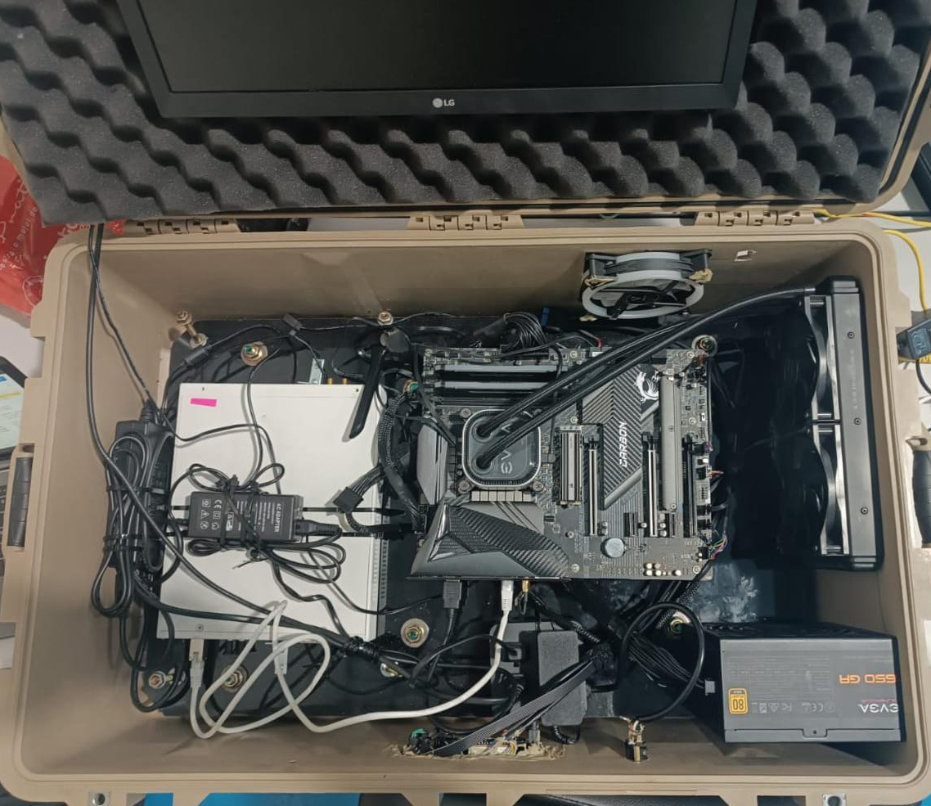
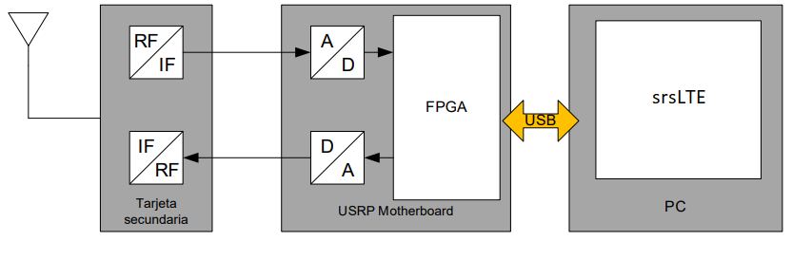
IMPLEMENTACIÓN
Diagrama de Bloques del Sistema a implementar
Hardware:
PC (Procesador Intel 10ma generación de 16 núcleos)
Motherboard MPG Z490 GAMING CARBON WIFI
USRP X310
Antenas Bidireccionales de 9dBi
Smartphone
Cable ethernet
USIM (Reconfigurable)
Software
Sistema operativo Dragon OS basado en Lubuntu
Grabador de SIM GRSIMWrite 3.10
Network Cell info Life
Aplicación IPERF para móvil
Software srsLTE

Slide 9
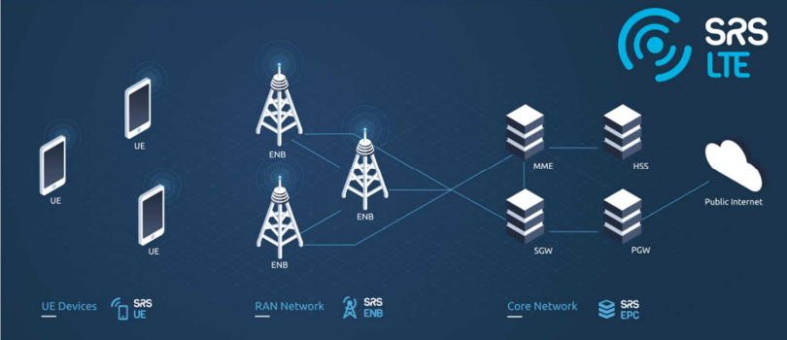
IMPLEMENTACIÓN
SRSLTE
Módulo srsENB
Módulo srsUE
Módulo srsEPC
Archivos que permiten modificar la red
epc.conf
enb.conf
user_db.csv

Slide 10
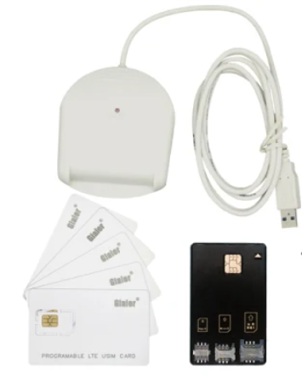
IMPLEMENTACIÓN
USIM

Slide 11

Indicadores clave de rendimiento (KPI) de una red 4G
Las métricas por medir se han escogido de acuerdo con aspectos enfocados a la calidad de servicio que ofrece la radiobase y a la perspectiva del usuario.
RSRP (Potencia de señal recibida de referencia)
RSRQ (Calidad de señal recibida de referencia)
RSSNR (Señal de referencia Relación señal/ruido)
Velocidad de carga y descarga (Uplink, Downlink)
Latencia
Para la parte de video métricas de:
Carga inicial
Tasa de rendimiento
Datos consumidos
todas estas para 360p, 720p y 1080p .
SMA-QoS
SMA-QoS-9 especifica el nivel mínimo de señal en una determinada zona y esto es aplicable únicamente para tecnología 4G.

Slide 12
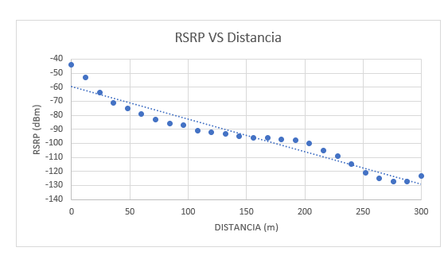
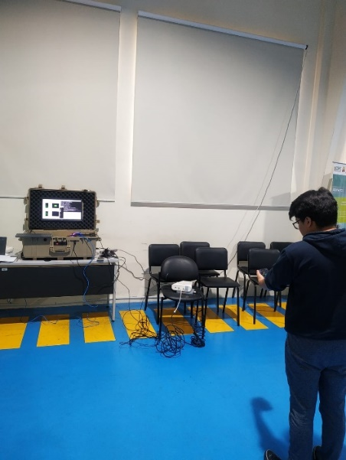
PRUEBAS Y RESULTADOS
Pruebas de cobertura y calidad de servicio en estación radio base 4G implementada en SDR (ESPE_LTE)
RSRP (dBm)
Excelente | ≥-80
Buena | -80 a -90
Intermedio | -90 a -100
Bajo | ≤ -100

Slide 13
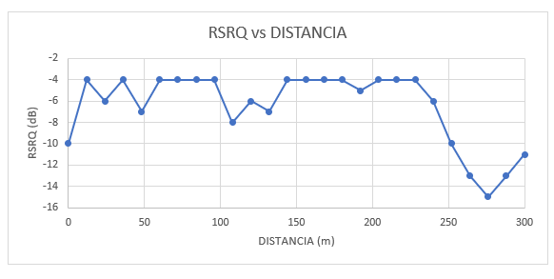
PRUEBAS Y RESULTADOS
RSRQ (dB)
Excelente | ≥-10
Buena | -10 a -12
Intermedio | -12 a -15
Bajo | ≤ -15

Slide 14
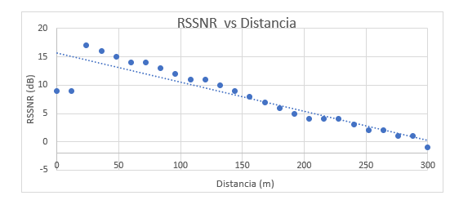
PRUEBAS Y RESULTADOS
RSSNR (dB)
Excelente | ≥20
Buena | 13 a 20
Intermedio | 0 a 13
Bajo | ≤ 0

Slide 15
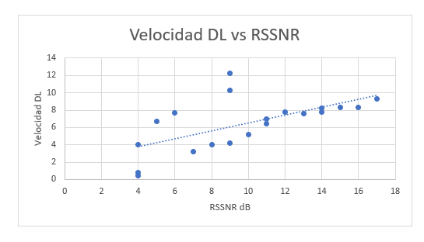
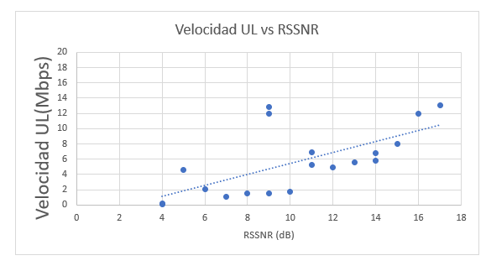
PRUEBAS Y RESULTADOS
RSSNR (dB)
Excelente | ≥20
Buena | 13 a 20
Intermedio | 0 a 13
Bajo | ≤ 0

Slide 16
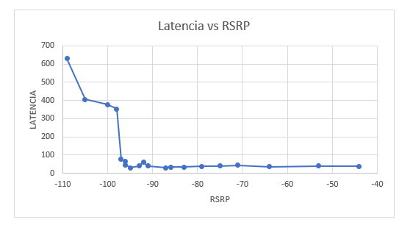
PRUEBAS Y RESULTADOS
RSRP (dBm)
Excelente | ≥-80
Buena | -80 a -90
Intermedio | -90 a -100
Bajo | ≤ -100

Slide 17
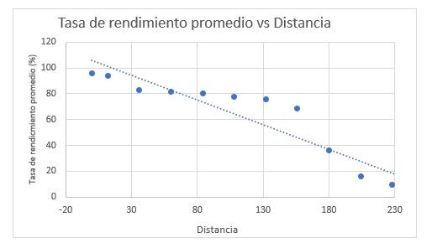
PRUEBAS Y RESULTADOS
En Video

Slide 18
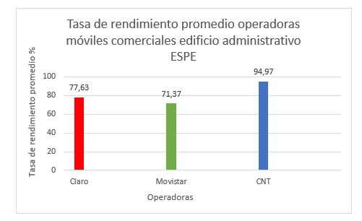
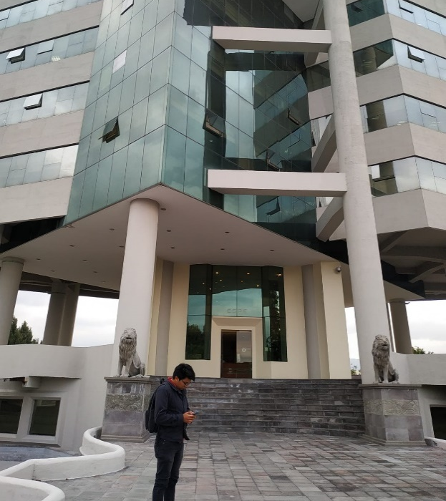
Pruebas de cobertura y calidad de servicio de Operadoras móviles comerciales dentro del campus Universitario
Edificio Administrativo

Slide 19
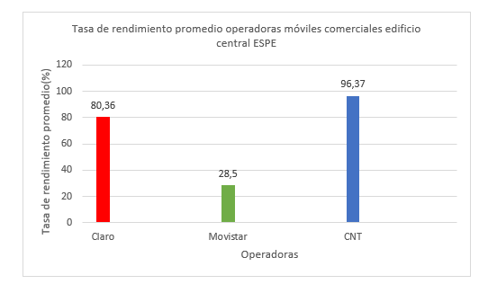
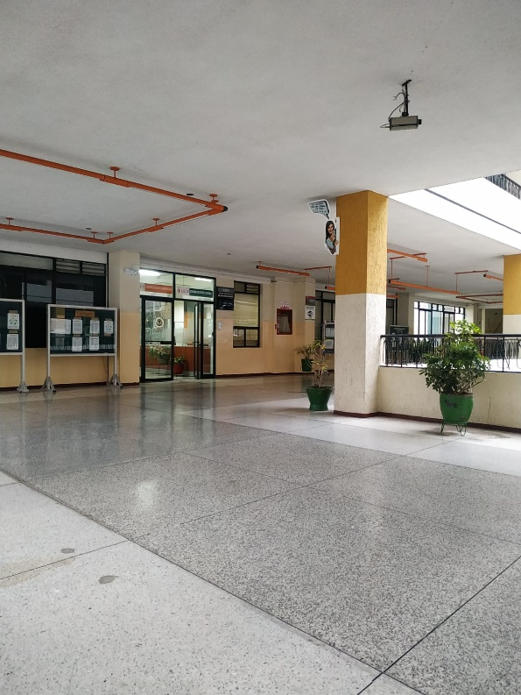
Edificio Central Bloque A y B

Slide 20
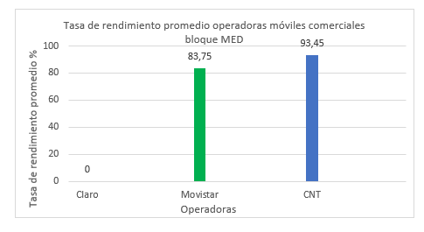
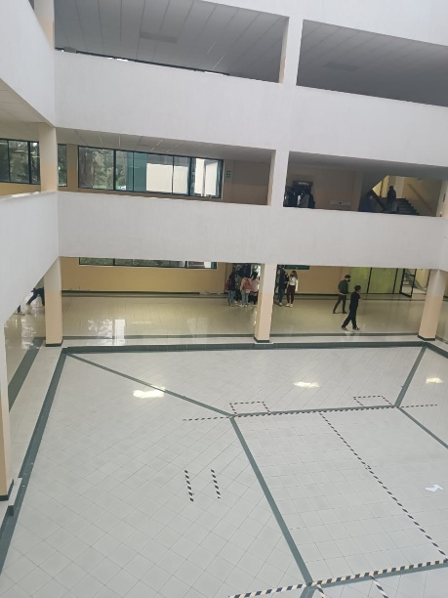
Edificio MED Bloque C y D

Slide 21
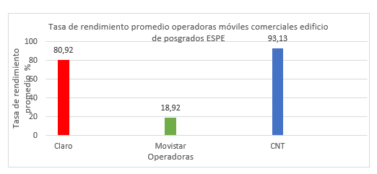
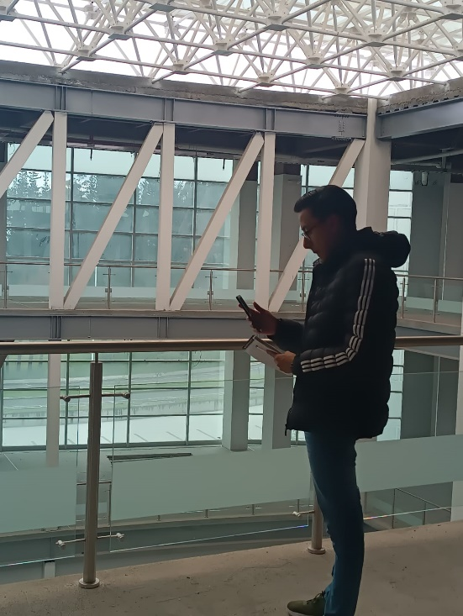
Centro de Investigación y Posgrados Administrativo

Slide 22
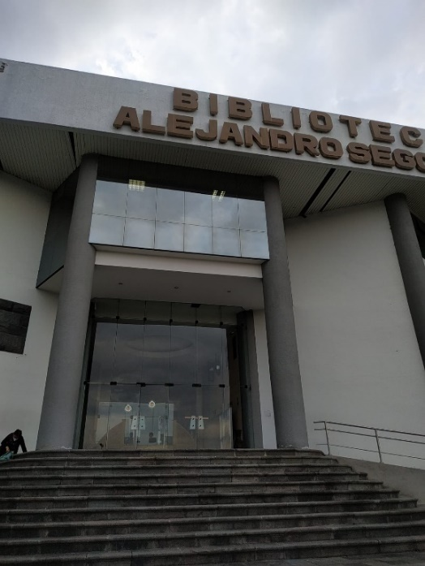
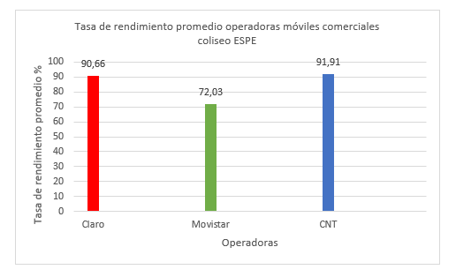
Biblioteca Alejandro Segovia

Slide 23
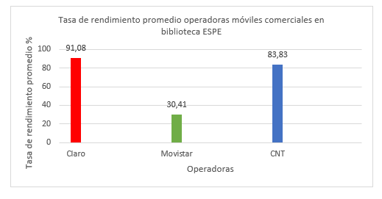
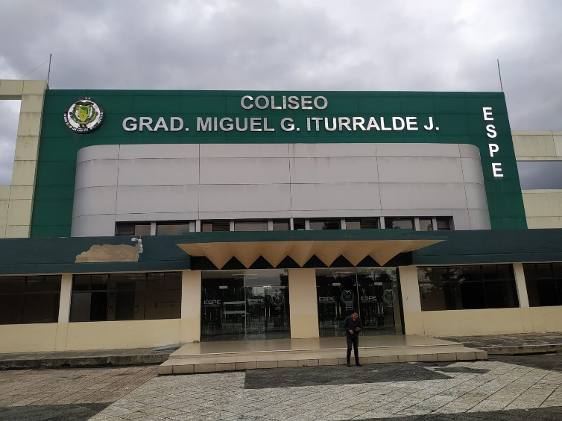
Coliseo Gral. Miguel Iturralde

Slide 24
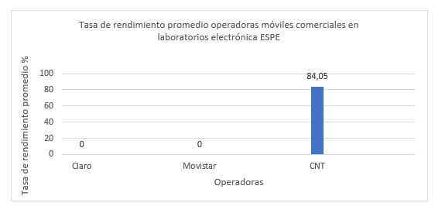
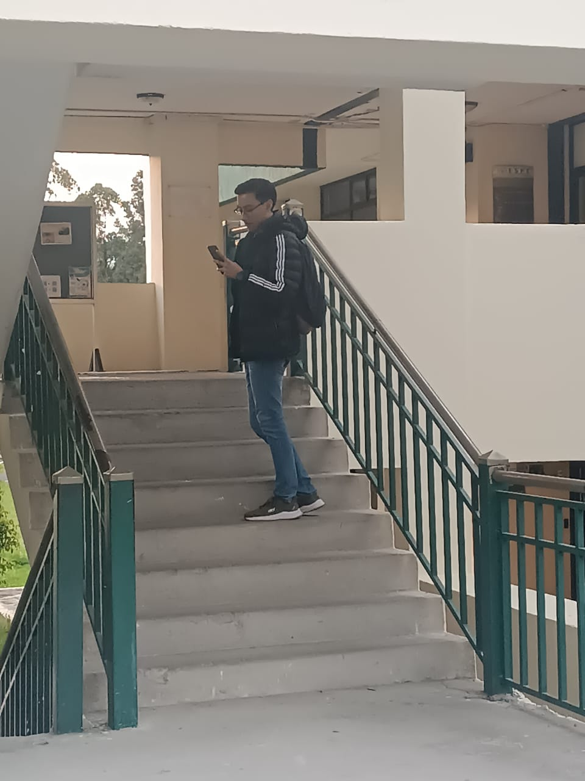
Laboratorios de Eléctrica, Electrónica y Telecomunicaciones

Slide 25
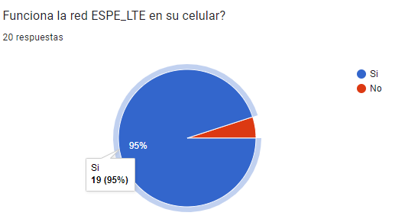
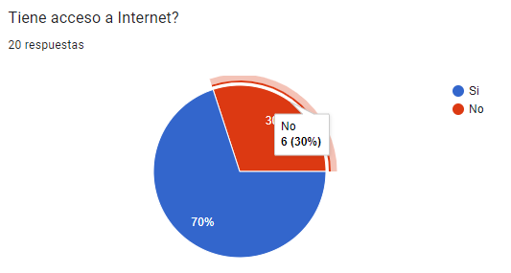
Encuesta MOS Experiencia del Usuario de la red ESPE_LTE

Slide 26
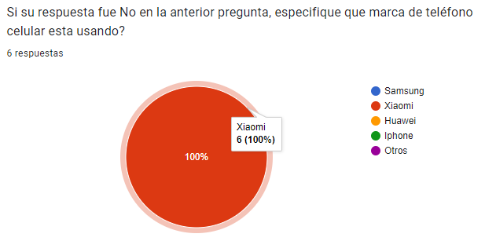
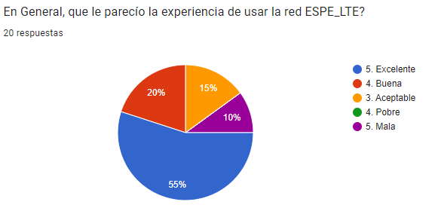

Slide 27
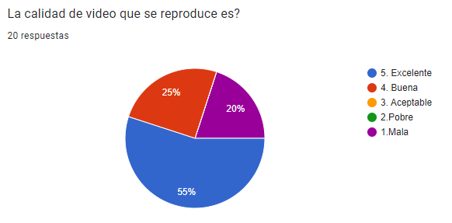
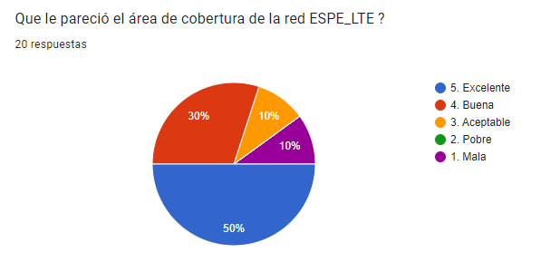

Slide 28
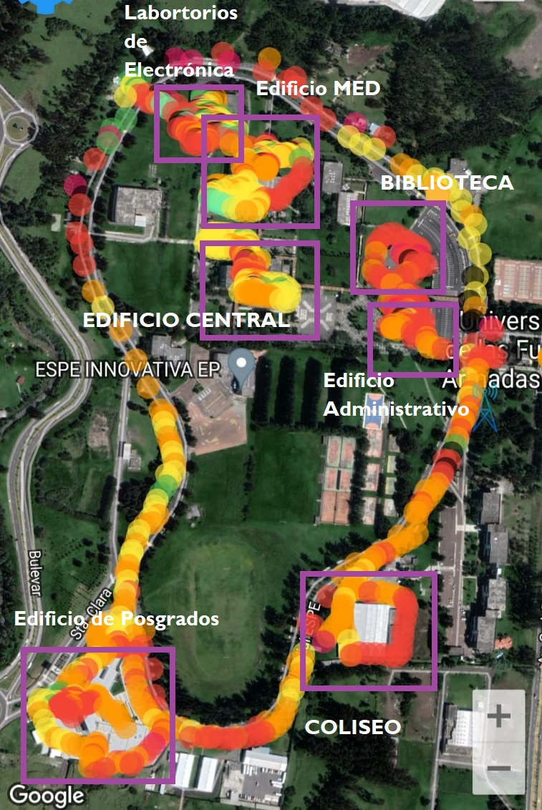
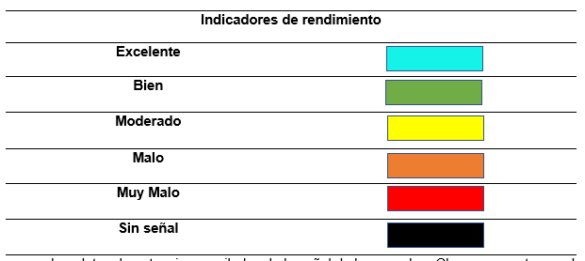
Cobertura
Claro

Slide 29
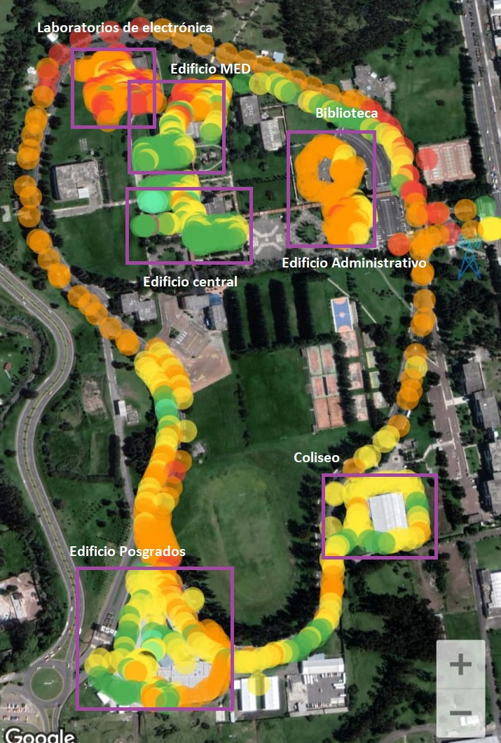
Movistar

Slide 30
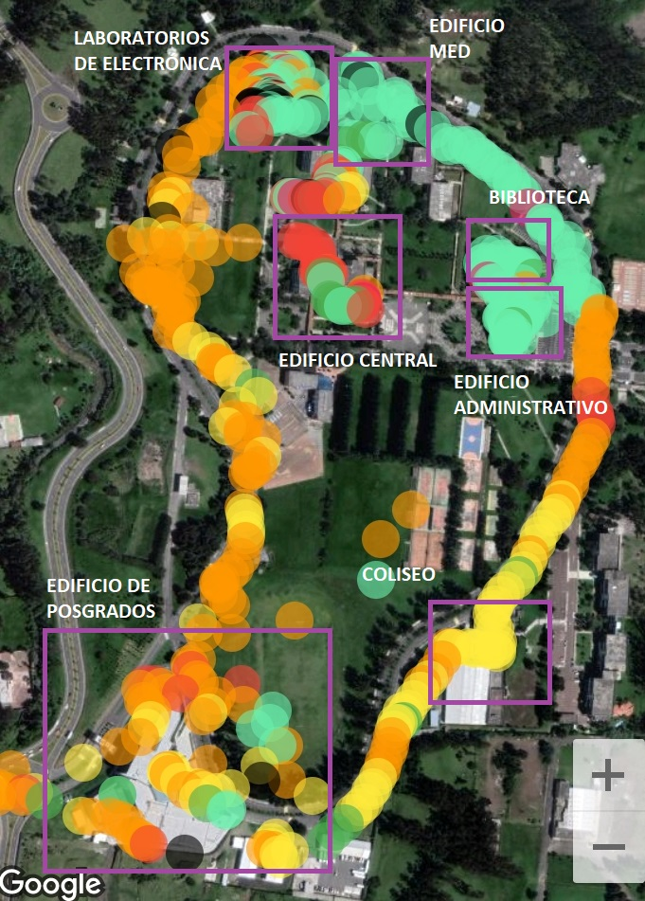
CNT

Slide 31
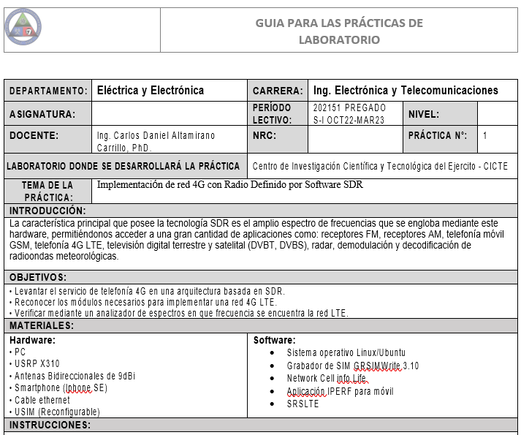
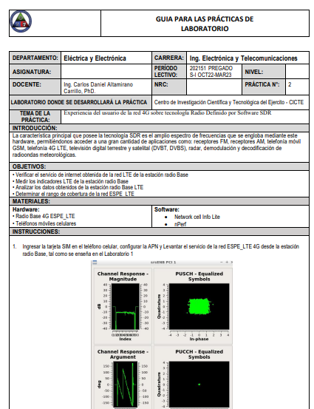
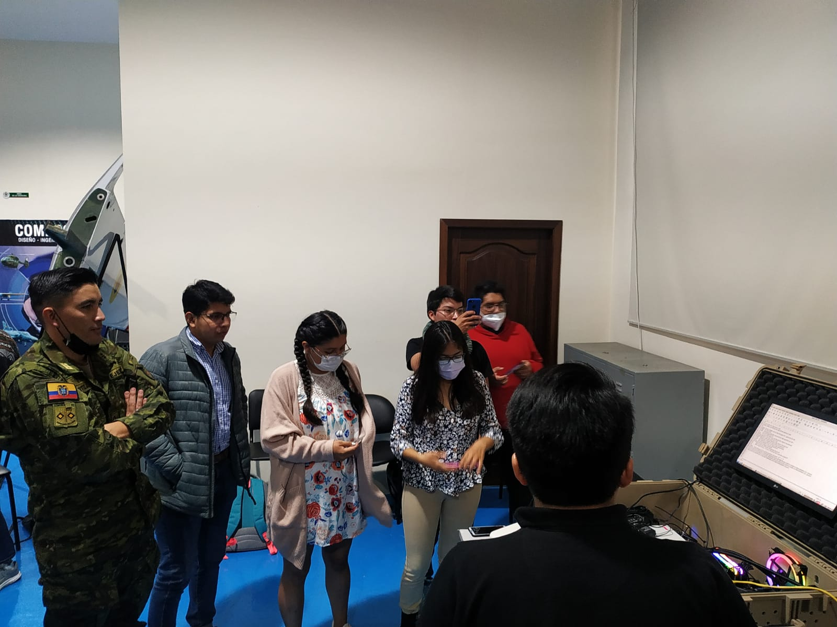
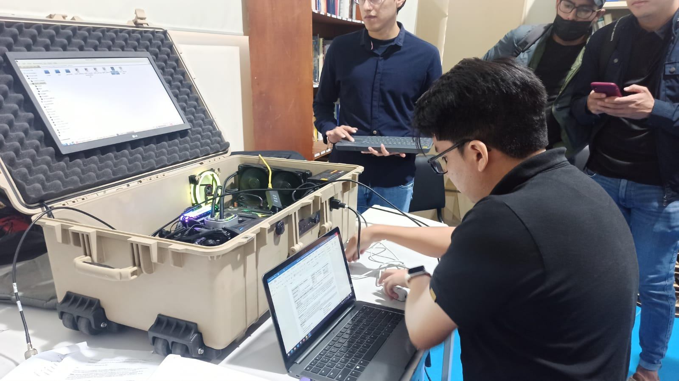
LABORATORIOS

Slide 32
RECOMENDACIONES PARA MEJORAR LA CALIDAD DE SERVICIO Y COBERTURA DE OPERADORAS MOVILES COMERCIALES DENTRO DE LA UNIVERSIDAD
1
Implementar la red ESPE_LTE 4G a gran escala dentro del campus
2
Instalar amplificadores/repetidores de señal móvil en las principales edificaciones dentro del campus Universitario
3
Realizar un análisis técnico, económico y regulatorio donde se analice la factibilidad y gestión con las operadoras móviles comerciales Claro, Movistar y CNT

Slide 33
CONCLUSIONES
Se ha implementado una red 4G LTE utilizando radio definido por software (SDR) y software de código abierto dentro del espacio geográfico de la Universidad de las Fuerzas Armadas ESPE, donde se han realizado distintas pruebas para verificar su desempeño y funcionamiento. Para los escenarios de prueba planteados, los resultados fueron exitosos y determinaron los niveles de radiofrecuencia dentro de un radio admisible de hasta 300 m con respecto a la radio base.
Con respecto a la norma SMA-QoS-9 de la Arcotel, con los resultados obtenidos se verifica que los indicadores de rendimiento de la red 4G ESPE_LTE se encuentran dentro del nivel mínimo de señal en el área de cobertura para su funcionamiento cuyo valor de RSRP es mayor o igual a -85 dBm.
Los mapas de cobertura proporcionados por las operadoras móviles en su página web son simulaciones que toman factores geográficos, del entorno y volumen de tráfico en el sitio, pero no son fiables debido a que actualmente no cubren el área completa de la Universidad de las Fuerzas Armadas – ESPE, por esa razón se usaron herramientas externas como la aplicación “Mapa de cobertura móvil” que permiten recopilar información de RSRP y lo gráfica en tiempo real permitiendo como usuarios conocer los sectores que tienen mejor recepción de la red 4G.La operadora móvil comercial que mejor servicio brinda dentro del campus universitario es CNT, ya que su señal es estable dentro de los interiores de las principales edificaciones brindando una buena cobertura 4G.

Slide 34
Se aplicó una encuesta MOS a 20 usuarios para evidenciar que más del 60% tuvieron una experiencia de funcionamiento excelente usando la red ESPE_LTE con buena cobertura y calidad de servicio. Dentro de esta encuesta se puedo evidenciar que 6 usuarios no pudieron tener acceso a internet y lo más relevante fue que todos ellos usaron la misma marca de teléfono móvil Xiaomi. Se realizó una investigación para determinar las causas que producen los fallos de datos móviles en estos equipos concluyendo que desde la versión MUI 11 se han visto afectados por un fallo de configuración del Proxy, se espera que en las próximas actualizaciones se reconfigure el APN para corregir este problema.
Dentro de este documento se plantearon dos laboratorios educativos (Anexo A y B) que permita la enseñanza/aprendizaje de los estudiantes donde podrán verificar y experimentar el funcionamiento de la red ESPE_LTE levantando el servicio LTE hasta realizar pruebas de rendimiento de la red 4G. Además, se elaboró un plan de mejora (Anexo C) con tres posibles soluciones que permitan mejorar la cobertura y calidad de servicio de las operadoras móviles comerciales que operan dentro del campus para el bienestar de la comunidad universitaria.

Slide 35
RECOMENDACIONES
Para una mejor cobertura de la operadora ESPE_LTE implementada sobre tecnología SDR se debe colocar la antena en un lugar alto que permita tener una línea de vista directa entre el UE y la antena transmisora.
Para una mejor experiencia se recomienda utilizar teléfonos móviles con sistema operativo IOS ya que son más autónomos y no necesitan configuración del APN para el acceso a la red.
Se recomienda seguir las guías de laboratorio planteadas para evitar fallas en la configuración del servicio.

Slide 36
TRABAJOS FUTUROS
Desplegar una red 5G sobre la misma arquitectura SDR X310, ya que, este equipo es escalable para otras aplicaciones donde se implemente sistemas de comunicaciones.
Implementar el servicio VoLTE para realizar llamadas de voz mediante la red 4G.
Realizar un estudio de redes comunitarias y despliegue de redes privadas para brindar brindar servicio de datos a la sociedad.
Virtualizar la red ESPE-LTE usando plataformas virtuales como Google Cloud, Amazon Web Services (AWS) y Azure de Microsoft, que permitan adquirir recursos físicos dentro de la nube y posteriormente implementar el sistema operativo con la información de la red en distintas zonas geográficas.

